Slide 1

Atividade em Grupo
Data Exploratory Analysis
Carlos Menezes de Oliveira
Eduardo Gaspar de Sousa
Leonardo de Souza Silva
Murilo Santone de Menezes
Renato Gonçalves da Costa

Slide 2
Objetivo: Aplicar um dos datasets abaixo à análise exploratória.
Digits ou Wine

Slide 3
Pacotes Utilizados
Numpy 📊
Utilizado para operações matemáticas e manipulação de arrays. É fundamental para cálculos rápidos e eficientes em grandes conjuntos de dados.
Pandas 📋
Permite a manipulação e análise de dados de forma eficiente, utilizando DataFrames. É excelente para manipulação de dados tabulares (linhas e colunas).
Matplotlib 📈
Biblioteca de visualização de dados que permite a criação de gráficos simples e complexos.
Seaborn 📊
Extensão do Matplotlib com visualizações estatísticas mais sofisticadas e fácil de usar.
Scikit-Learn 🧠
Biblioteca para aprendizado de máquina. Contém uma grande variedade de algoritmos de classificação, regressão, e clustering.
Warnings 🚫
Controla os avisos do Python. Usado para suprimir mensagens de alerta durante a execução do código.

Slide 4
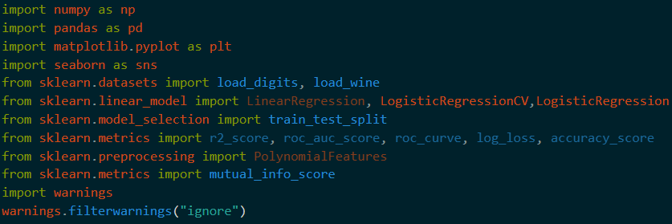
Importando bibliotecas

Slide 5
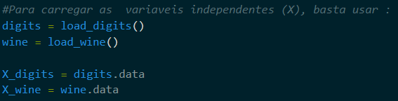
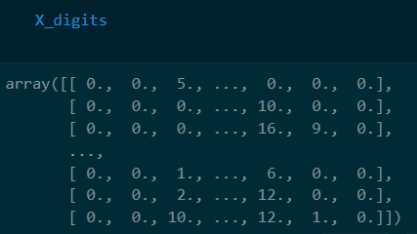

Criando e atribuindo dados ao Dataset

Slide 6
Importando bibliotecas

Slide 7

Criando um Dataframe
Linha 1: Estamos criando um objeto chamado df_wine que é um tipo de tabela chamada DataFrame. Ele é criado a partir dos dados do conjunto "Wine" que já tínhamos carregado anteriormente.
Linha 2: Estamos adicionando uma nova coluna à nossa planilha df_wine. Essa coluna se chama TARGET e seus valores são os rótulos (ou classes) dos vinhos. Por exemplo, se um vinho é da classe 1, o valor na coluna TARGET será 1.

Slide 8
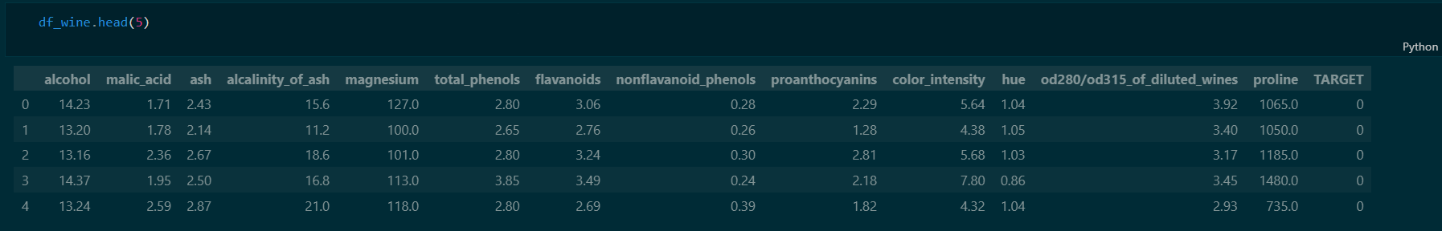
Visualização Prévia DataFrame

Slide 9
A função df_wine.describe
Essa função é como um resumo estatístico da nossa tabela df_wine. Ela nos fornece uma visão geral dos dados, incluindo:
- Média (mean): o valor médio de cada coluna
- Desvio padrão (std): a medida da variabilidade dos dados em cada coluna
- Mínimo (min): o valor mínimo de cada coluna
- 25% (25%): o valor abaixo do qual 25% dos dados estão em cada coluna
- 50% (50%): o valor médio (ou mediana) de cada coluna
- 75% (75%): o valor abaixo do qual 75% dos dados estão em cada coluna
- Máximo (max): o valor máximo de cada coluna

Slide 10
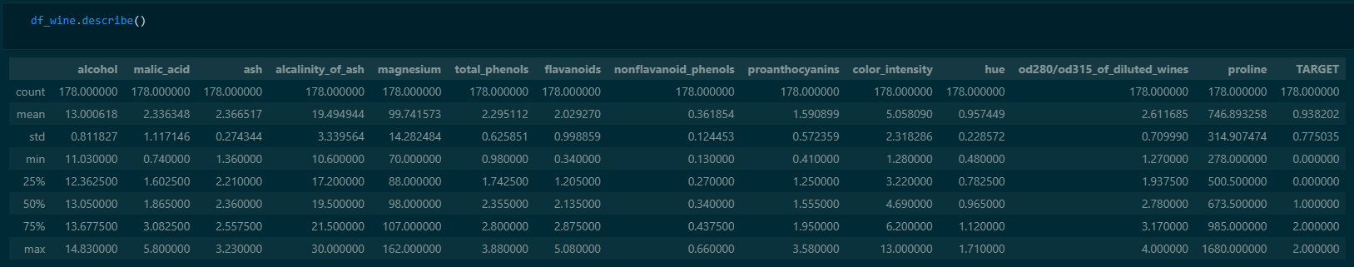
A função df_wine.describe
Essa função é útil para entender a distribuição dos dados e identificar possíveis problemas, como valores anormais ou outliers. Além disso, ela pode ajudar a escolher os melhores métodos de análise e modelagem para os dados.

Slide 11
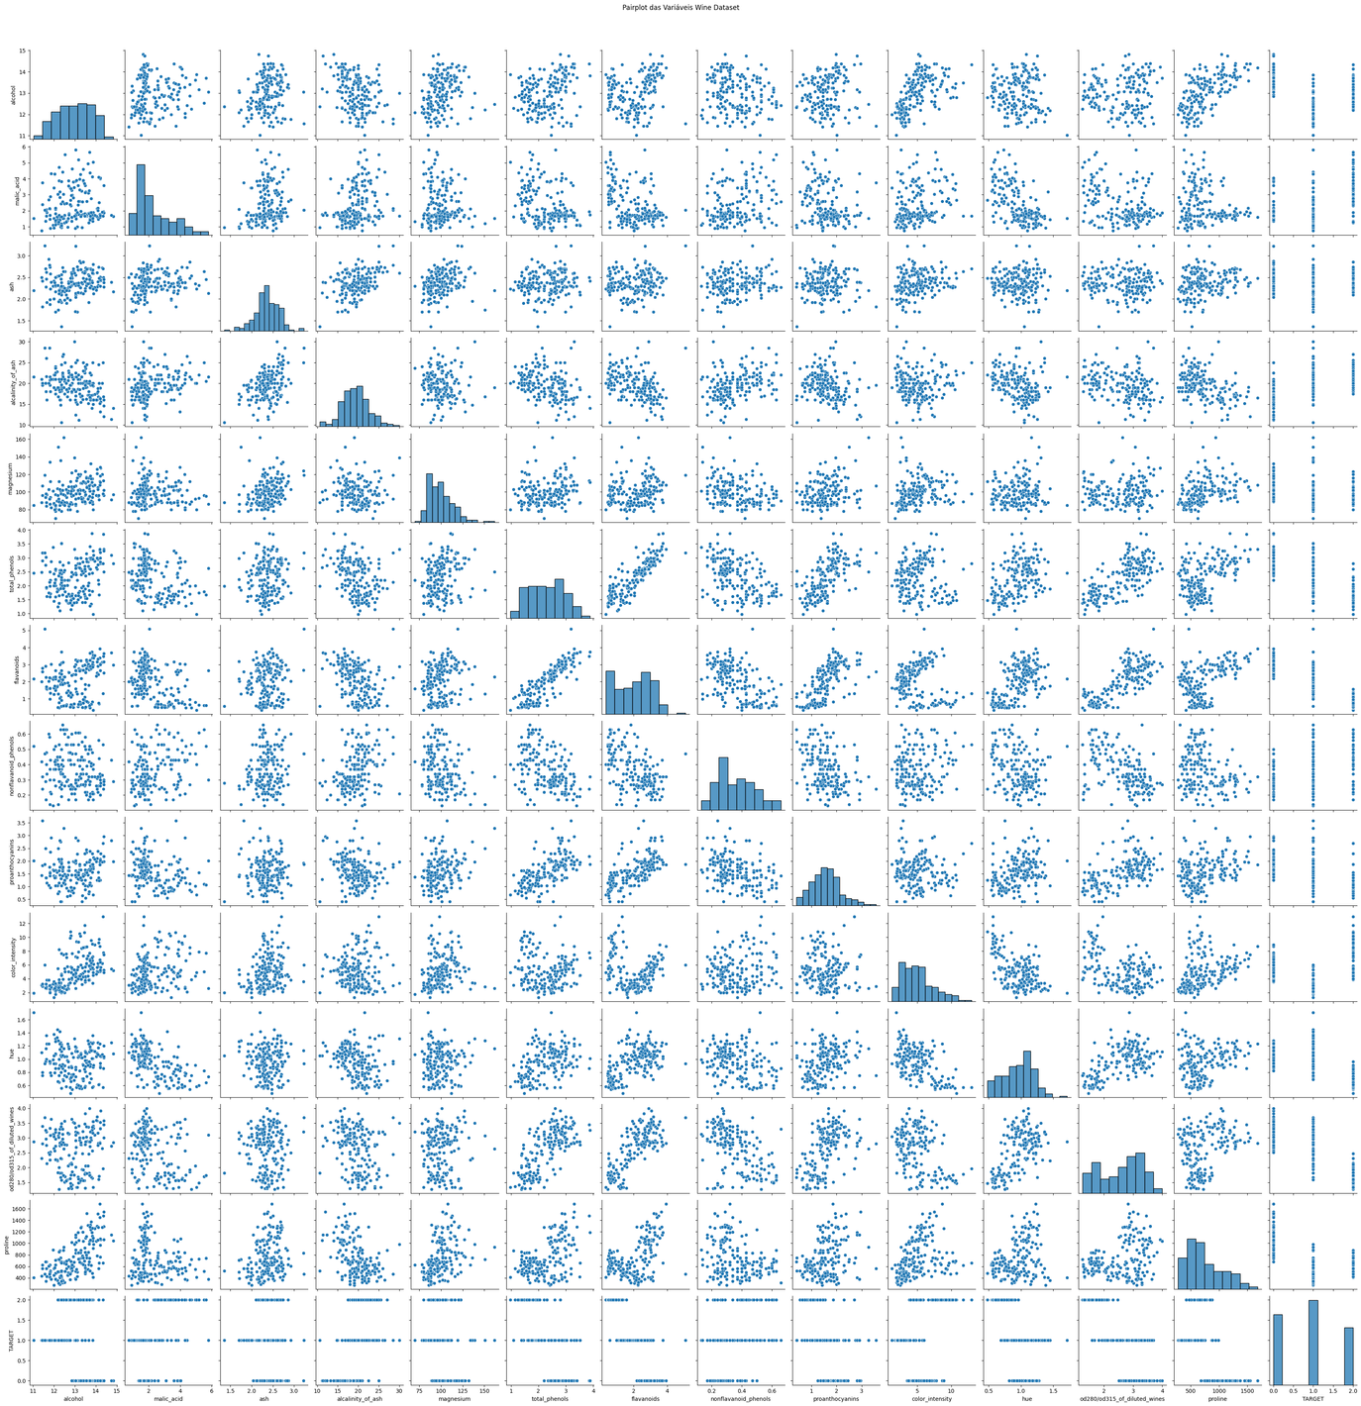
Pairplot
Entrada:
Saída:
O pairplot fornece uma visão geral das relações entre as variáveis do conjunto de dados de vinho. A partir dessa imagem, podemos extrair as seguintes informações:
Relação Positiva Forte: Há uma relação linear positiva forte entre as variáveis total_phenols e flavanoids o que indica que à medida que os fenóis totais aumentam, os flavanóides também tendem a aumentar.
Agrupamentos Distintos: Podemos observar agrupamentos distintos nos gráficos de dispersão para algumas variáveis, como alcalinity_of_ash e magnesium, sugerindo a presença de subtipos ou grupos distintos de vinhos.

Slide 12
Pairplot
Variáveis Sem Relação: As variáveis TARGET e od280/od315_of_diluted_wines parecem não ter uma relação linear forte com as outras variáveis. Isso sugere que elas podem ser independentes ou que sua relação não seja linear.
Distribuições Assimétricas: A maioria das variáveis apresenta distribuições assimétricas, com algumas variáveis tendo uma cauda mais longa à direita, como proline e total_phenols Essa informação pode ser útil para a seleção de modelos de regressão ou classificação.

Slide 13
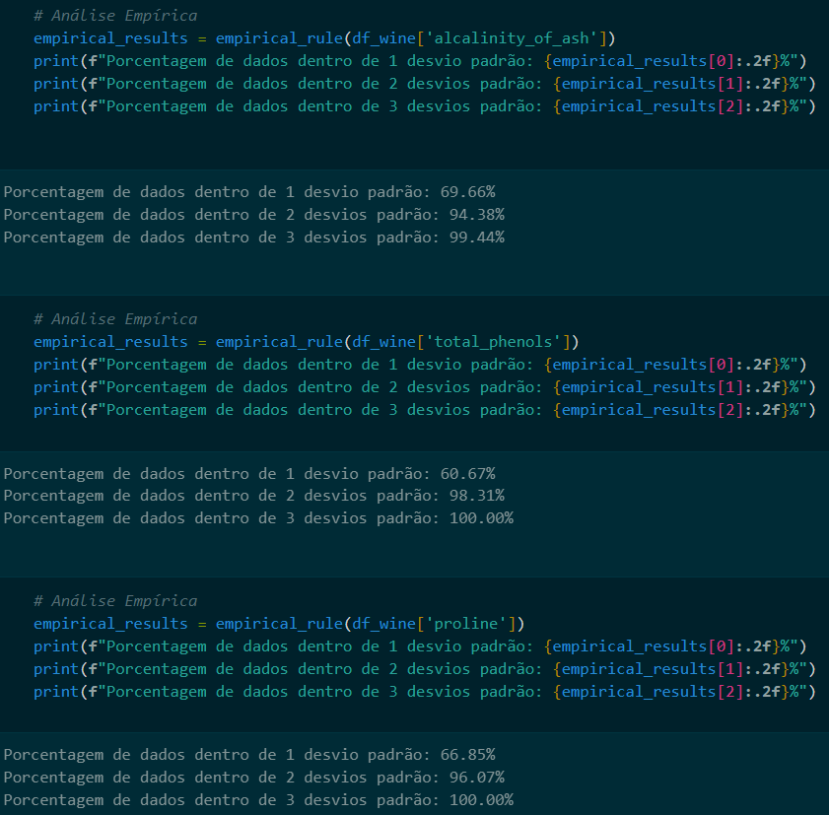
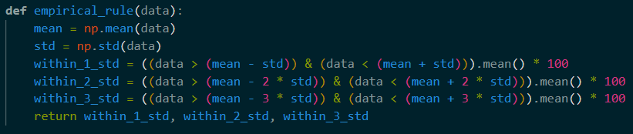
Função empirical_rule
Essa função implementa a regra empírica, que afirma que para distribuições normais, aproximadamente 68% dos dados ficam dentro de 1 desvio padrão da média, 95% dentro de 2 desvios padrão e 99,7% dentro de 3 desvios padrão.
A função calcula essas porcentagens para o conjunto de dados fornecido.
Ela calcula a média e o desvio padrão dos dados usando np.mean e np.std.
Em seguida, usa operações booleanas para encontrar os dados que estão dentro de cada intervalo de desvio padrão.
O resultado é retornado como uma tupla contendo as porcentagens dentro de 1, 2 e 3 desvios padrão.

Slide 14
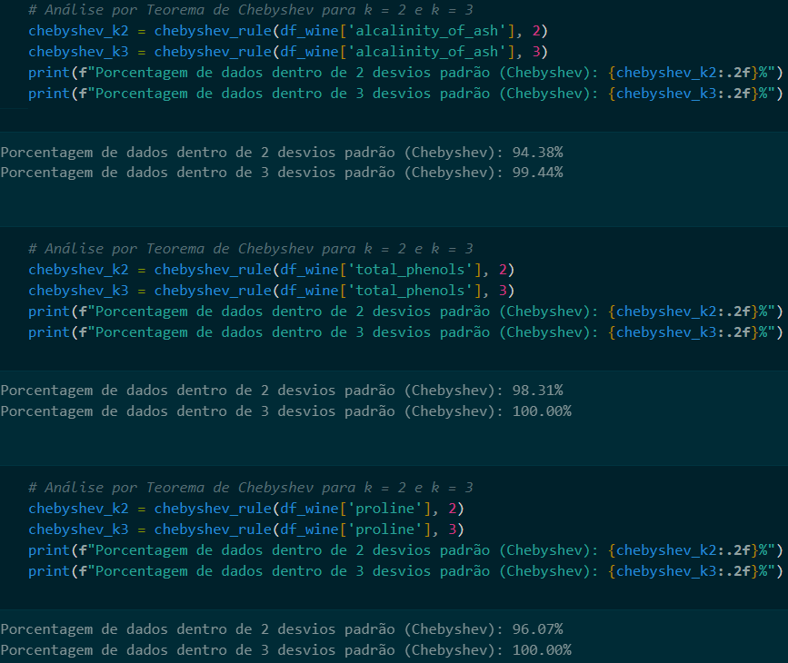
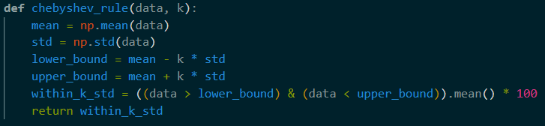
Função chebyshev_rule
Essa função implementa a regra de Chebyshev, que fornece um limite inferior para a porcentagem de dados que ficam dentro de um determinado número de desvios padrão da média.
Ela aceita um conjunto de dados e um valor k que representa o número de desvios padrão.
Ela calcula o limite inferior e superior para o intervalo k de desvios padrão da média.
Então, usa operações booleanas para encontrar os dados dentro desse intervalo e calcula a porcentagem desses dados.

Slide 15
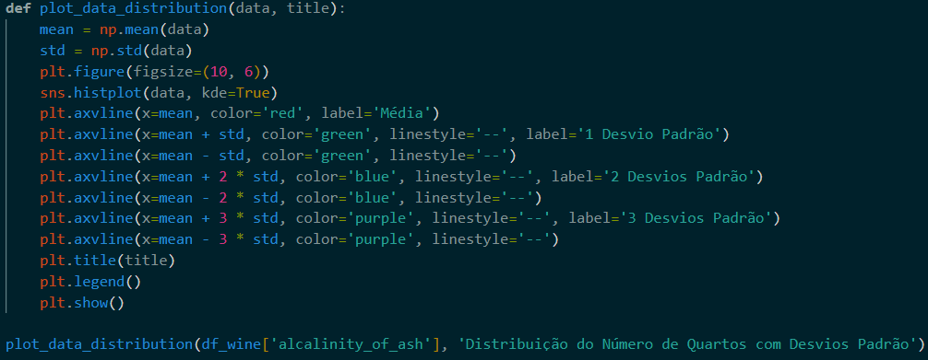
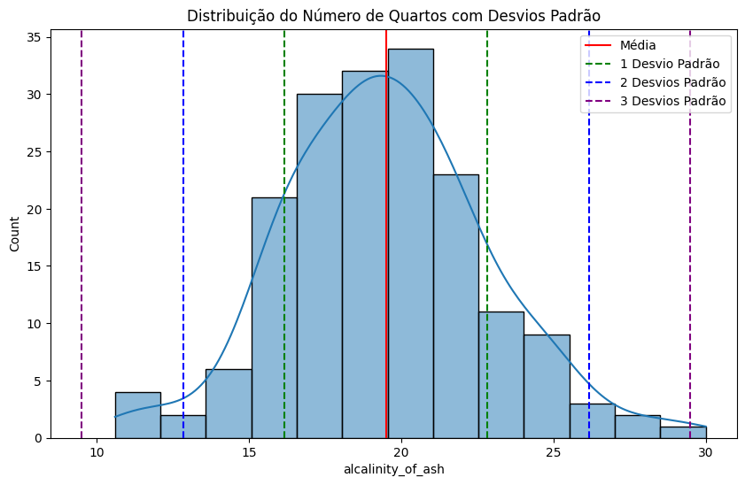
Distribuição dos Dados (alcalinity_of_ash)
Entrada:
Saída:
O gráfico mostra a distribuição do número de quartos com desvios padrão. A média é de 2,4, e a maior parte dos dados se concentra entre 1,6 e 3,2 quartos. A distribuição parece ser aproximadamente normal.
O gráfico mostra que a maioria dos dados está dentro de 1 desvio padrão da média. Isso significa que a maioria das casas tem entre 1,6 e 3,2 quartos.
O gráfico também mostra que há algumas casas com um número de quartos muito baixo ou muito alto. Por exemplo, há algumas casas com menos de 1 quarto e algumas casas com mais de 3 quartos.
No geral, o gráfico fornece um bom resumo da distribuição do número de quartos em uma amostra de casas.

Slide 16
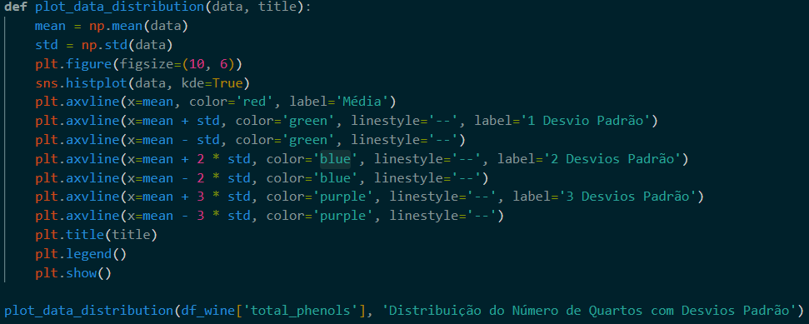
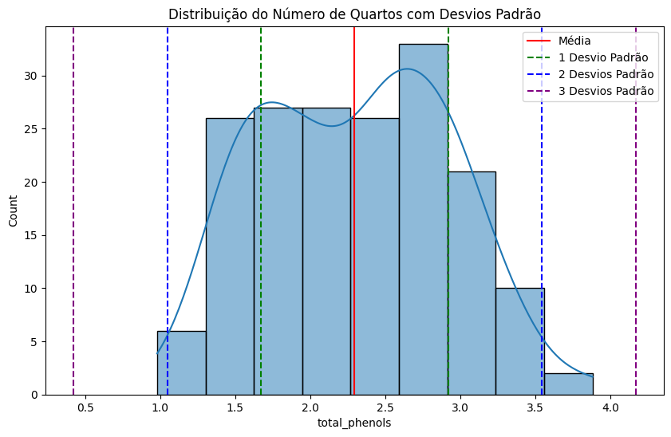
Distribuição dos Dados (total_phenols)
Entrada:
Saída:
A primeira linha vertical representa a média da distribuição. A segunda, terceira e quarta linhas representam, respectivamente, 1, 2 e 3 desvios padrão da média. A regra de 68-95-99.7 afirma que, para uma distribuição normal, aproximadamente 68% dos dados estarão dentro de 1 desvio padrão da média, 95% dos dados estarão dentro de 2 desvios padrão da média, e 99.7% dos dados estarão dentro de 3 desvios padrão da média. Isso é observado na imagem, com a maioria dos dados se concentrando entre o primeiro e o terceiro desvio padrão da média.
O gráfico sugere que a variabilidade dos dados é relativamente baixa, uma vez que a maioria dos dados está próxima da média. Essa análise é útil para entender a distribuição dos dados e para identificar possíveis outliers, ou seja, pontos de dados que são significativamente diferentes da média.

Slide 17
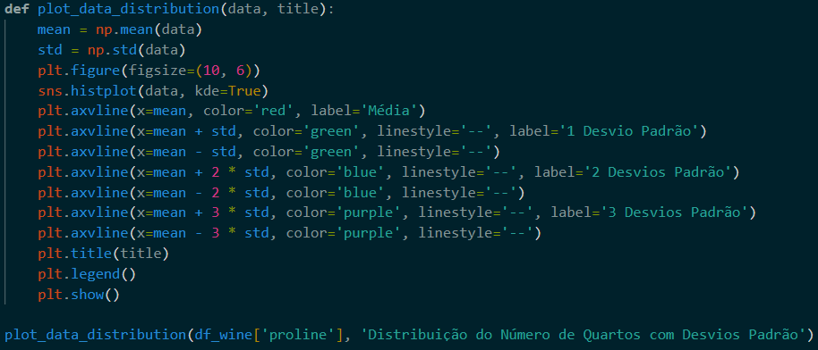
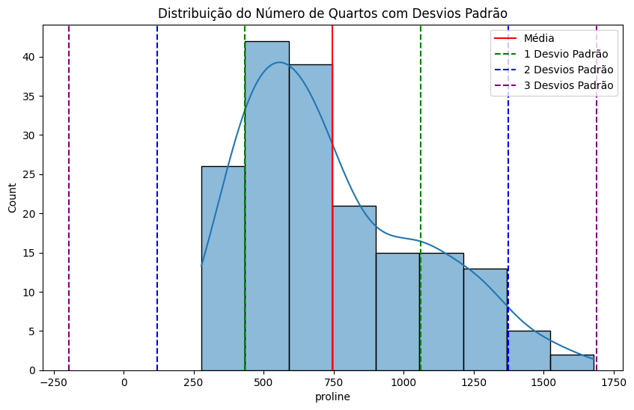
Distribuição dos Dados (proline)
Entrada:
Saída:
O gráfico mostra a distribuição do número de quartos com desvios padrão. Podemos ver que a média é de aproximadamente 2,5 quartos, e a maioria dos quartos estão dentro de 1 desvio padrão da média (entre 1,7 e 3,3 quartos). Apenas uma pequena porção dos quartos estão fora de 2 desvios padrão da média (abaixo de 1,0 quartos ou acima de 4,0 quartos). Isso sugere que a distribuição do número de quartos é relativamente normal, com a maioria dos quartos agrupados ao redor da média.

Slide 18
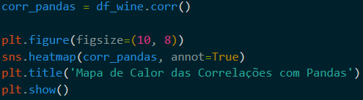
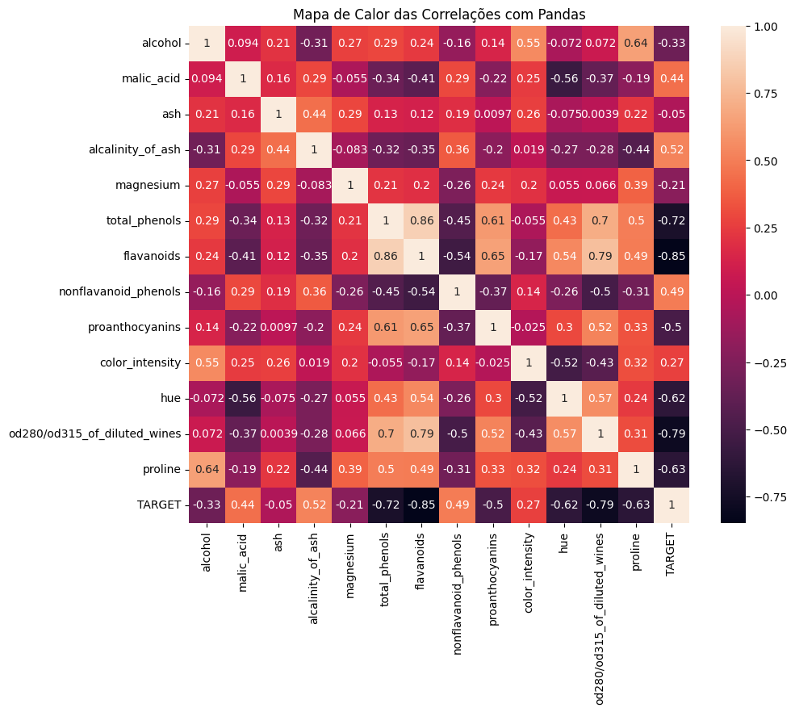
Mapa de Calor das Correlações com Pandas
Entrada:
Saída:

Slide 19
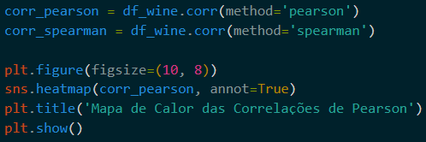

Mapa de Calor das Correlações com Pearson
Entrada:
Saída:

Slide 20
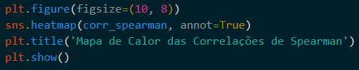
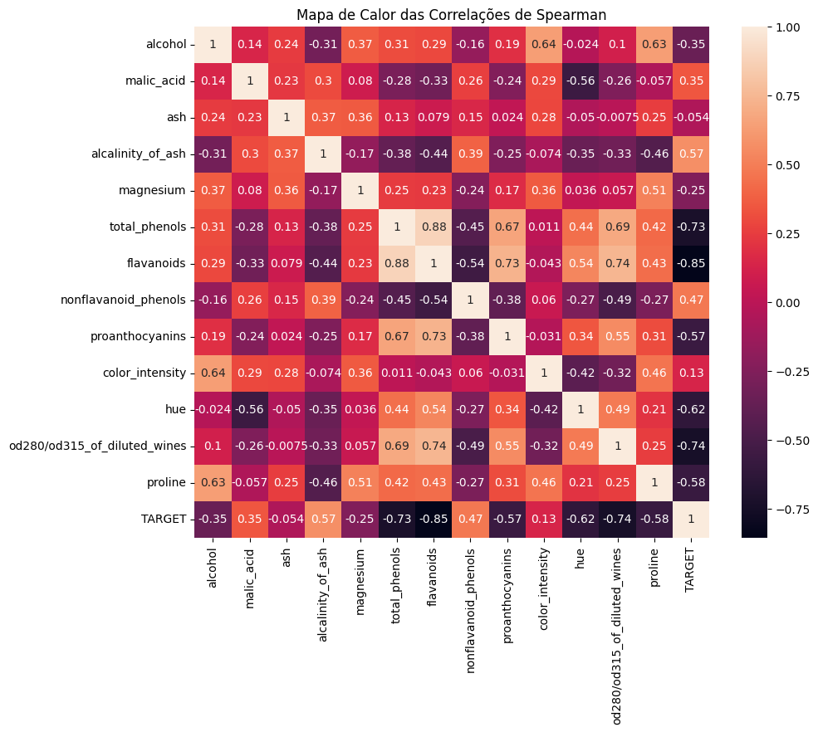
Mapa de Calor das Correlações com Spearman
Entrada:
Saída:
Informação mútua entre duas variáveis X e Y é uma medida de como a distribuição de X é afetada pela distribuição de Y, e vice-versa. Quanto maior a informação mútua entre X e Y, mais as variáveis estão relacionadas entre si.
Variaveis que possuem mais influência, correlação do maior ao menor assima de 0,54 em relação a variável TARGET:
flavanoids, color_intensity, od280/od315_of_diluted_wines, alcohol, proline, malic_acid, total_phenols, proanthocyanins, hue, ash

Slide 21
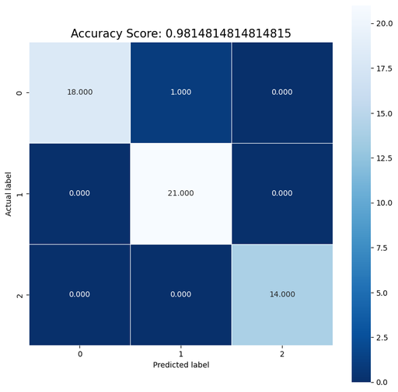
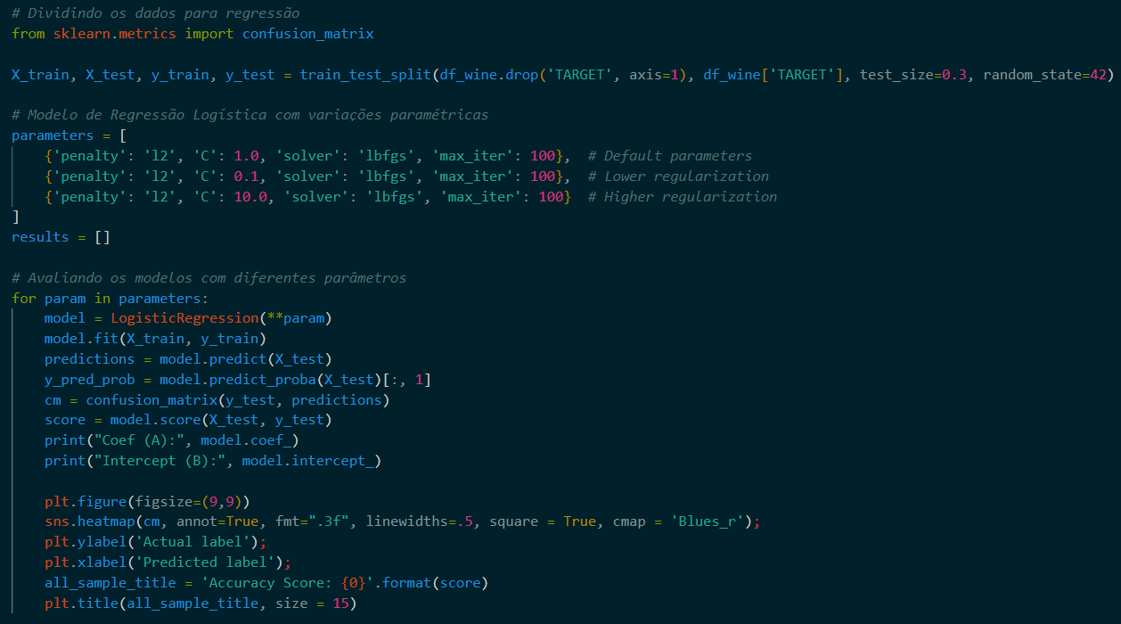
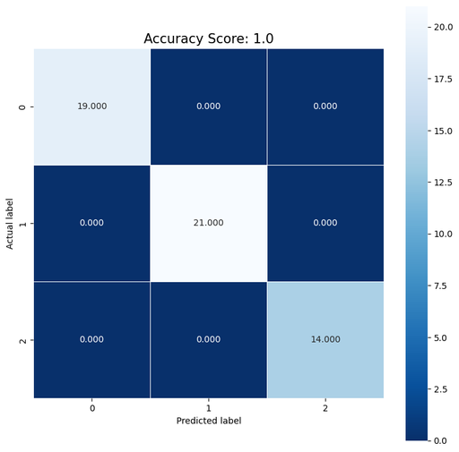
Matriz de Confusão
Entrada:
Saída:

Slide 22
Matriz de Confusão
A matriz de confusão mostra o desempenho do modelo de classificação. A precisão do modelo é alta (0,98), o que significa que o modelo está fazendo previsões corretas. A matriz de confusão também mostra que o modelo está fazendo um bom trabalho em classificar as classes corretamente. Por exemplo, o modelo está prevendo corretamente a classe 1 como 21 vezes e está prevendo incorretamente a classe 1 como 0 vezes. Isso indica que o modelo está muito bom em classificar a classe 1.
O modelo 2 possui uma precisão de 100%, com um escore de precisão de 1,0. Isso significa que o modelo foi capaz de classificar perfeitamente todos os dados de treinamento. O gráfico de calor da matriz de confusão mostra que o modelo classificou 19 exemplos de forma correta na classe 0, 21 exemplos de forma correta na classe 1 e 14 exemplos de forma correta na classe 2, sem nenhum erro. Esse é um resultado impressionante e sugere que o modelo é muito bem ajustado aos dados de treinamento.
A precisão do modelo está indicada no topo: 0.9814. Isso significa que o modelo classificou corretamente cerca de 98% dos exemplos de teste. Uma precisão alta indica que o modelo é bom em prever corretamente as classes.

Slide 23
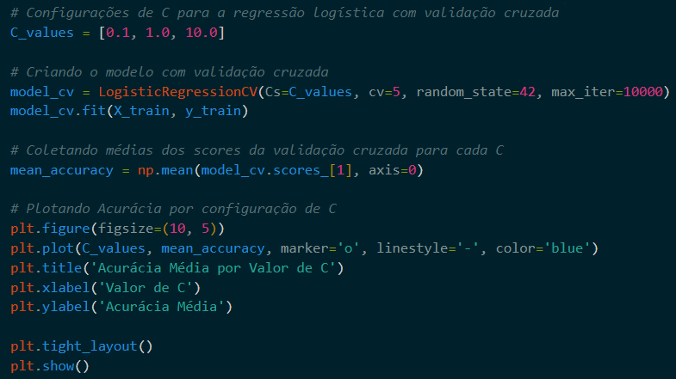
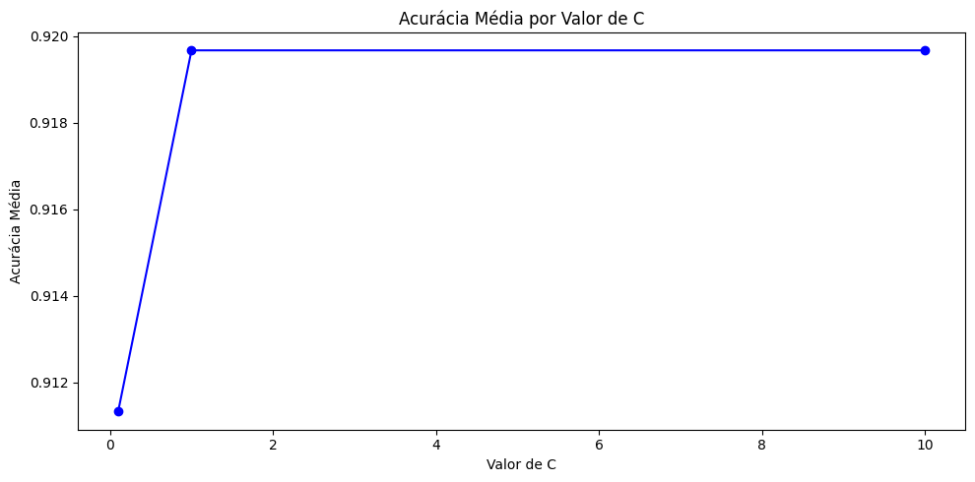
Acurácia Média por Valor de C
Entrada:
Saída:
O código está ajustando um modelo de regressão logística com validação cruzada para diferentes valores de C.
Ele calcula a acurácia média para cada valor de C e gera um gráfico para mostrar como a regularização afeta a performance do modelo.
Isso ajuda a encontrar o valor de C que oferece o melhor equilíbrio entre complexidade do modelo e desempenho
O valor de C = 1.0 parece ser o ideal, pois maximiza a acurácia média sem diminuir o desempenho com regularização excessiva ou flexibilidade excessiva.
A partir de C = 1.0, aumentar C não traz mais benefícios, indicando que o modelo já atingiu um ponto de desempenho ótimo.

Slide 24
Atividade em Grupo
Obrigado!
Realizado por:
Carlos Menezes de Oliveira
Eduardo Gaspar de Sousa
Leonardo de Souza Silva
Murilo Santone de Menezes
Renato Gonçalves da Costa

